Slide 1
GS
NB : passer la souris sur KILI pour pouvoir lire l’animation
E1

Slide 2
GS
Joyeux Anniversaire
E1

Slide 3
GS
E2

Slide 4
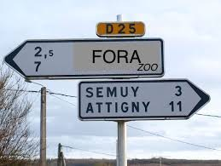
GS
Vêtements
E3

Slide 5
GS
E3

Slide 6
GS
Vêtements
E4
Cliquer sur le magasin choisi pour vérifier

Slide 7
GS
E4

Slide 8
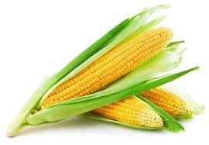
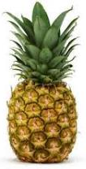
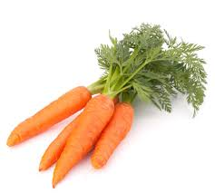
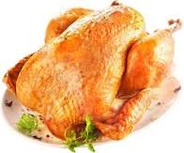
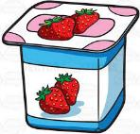
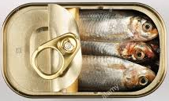
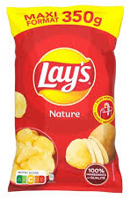
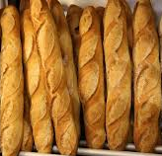
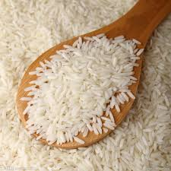
GS
CAROTTE
Rq :
Des étiquettes sont tombées
À replacer
2 étiquettes manquantes (riz et maïs)
=> Commandes de mot
YAOURT
POULET
SARDINE
jus
chips
EAU
CHIPS
PAIN
E4
SALADE
FROMAGE
JUS
JAMBON
TOMATE
ANANAS

Slide 9
GS
E5

